Slide 1
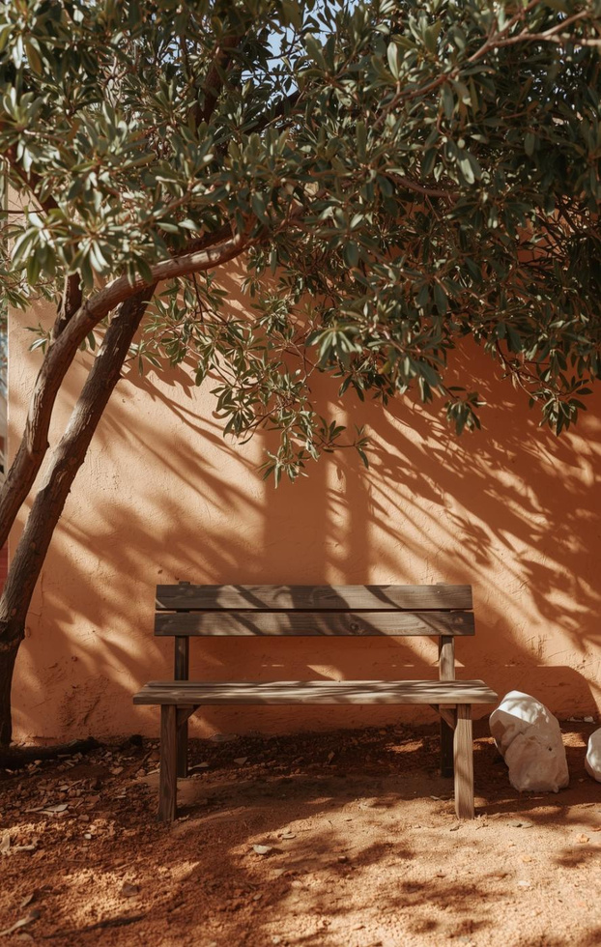
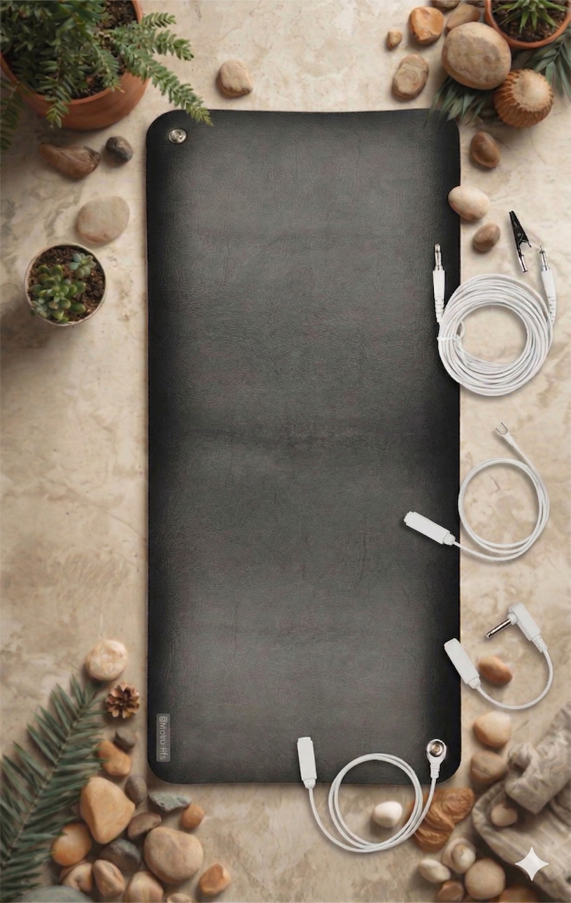
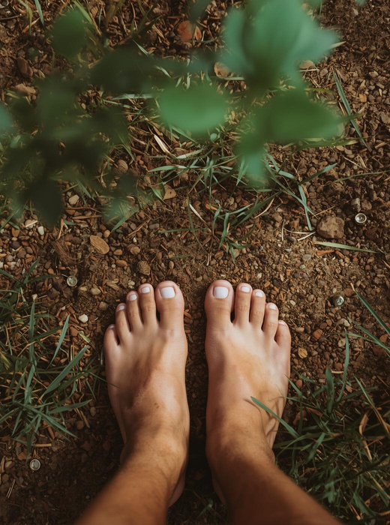

自然とつながるアーシング
自然とのつながり
裸足で地面に触れると、
体内の余分な電荷が大地に放出され、
大地と同じ電位になります。
これがアーシング（接地）の仕組みです。
現代人は靴・アスファルトによって、
常に大地から絶縁された状態で生活しています。
アーシンググッズは、アース端子を通じて
大地との電気的なつながりを室内で再現します。
アーシングに関する
研究・論文はこちら
アーシンググッズはこちら
特典クーポン RIRAKU05（5%OFF）
アーシンググッズ専門店｜riraku-life(リラクリフェ)

